Slide 1
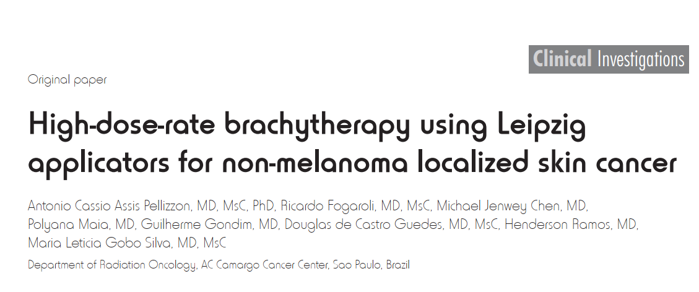

Slide 2
AMAÇ
Melanom-dışı cilt kanserleri(NMSC) tüm kanserler içinde en sık görülmektedir
ve insidansı giderek artmaktadır.
Brezilya’da hem kadında hem de erkekde sırasıyla 211 -190/100000 insidansı ile
en sık görülen neoplazmdır.
En sık görülen 2 çeşit melanom-dışı cilt kanserleri bazal ve skuamoz hücreli cilt kanserleridir.
Tedavi : cerrahi, radyoterapi, kriyoterapi
HDR brakiterapi melanom-dışı cilt kanserlerinde kullanımı yeni bir tedavi değildir .
Köhler-Brock ve ark. 1999 yılında yayımlanan 10 yıllık prospektif bir çalışmasında 30-40 Gy ile %91 oranında tam yanıt alınmış.
Bu çalışmada tek merkezli , Leipzig aplikatör kullanılarak melanom-dışı cilt kanserlerinin tedavisindeki deneyimlerin sunulması amaçlanmıştır.

Slide 3
MATERYAL VE METOD
Prospektif , mart 2013-aralık 2018
Non –metastatik BCC SCC ,71 hasta , 101 lezyon
Lezyon + 10-15 mm
Cilt yüzeyinden 3 ve 5 mm derinlikdeki dozlar sırasıyla %120 ve %150 idi.
≤ 20 mm olan tümörlerde doz 3 mm derinlikte , > 20 mm olan tümörlerde ise 5 mm derinlikte reçete edildi.
BED ve EQD2 değerleri için a/ß oranı 10 olarak kullanıldı.

Slide 4
Endpoint :lokal kontrol, tam yanıt, stabil yanıt , ≥ % 30 küçülme , akut ve geç cilt reaksiyonları
Tedavi sırasında haftalık ,sonraski 3 ay boyunca aylık ,2. yıl bitene kadar 3-4 aylık
ve 5 yıla kadar 6 ayda bir olacak şekilde hastalar kontrol edildi.
Akut ve geç cilt toksisitesi RTOG kriterleri kullanılarak değerlendirildi.
Sağkalım analizi için Kaplan-Meier , LC karşılaştırılması için Breslow istatistik testi kullanıldı.
İstatistiksel hesaplamalarda SPSS v.20 kullanıldı.

Slide 5
ÇALIŞMANIN SONUÇLARI
Lezyonların çoğunluğu BCC idi. ( %69.3, n =70)
En sık kullanılan doz-fraksiyon rejimi 40Gy/10 fr ( BED=56, EQD2=46.7, n=28, %27.7) idi.
Tüm hastalar için medyan BED 59.6 (39.2-68.7) ve medyan EQD2 50Gy (32.7-57.3) idi.
Medyan takip süresi 42.8 ay (12-82) idi.
3 yıllık genel sağkalım %94.5 bulundu.
Kohort süresince 7 hasta öldü.(3 ü hastalık progresyonu nedneiile 4 ü hastalık ile ilişkisiz )
67 lezyonda (%66.3) tam yanıt, 8 lezyonda (%7.9) stabil yanıt izlendi.
19 lezyonda (%18.8) yanıt izlenmedi.

Slide 6
Medyan 9 ay takip süresi boyunca 7 hastada (%6.9) lokal rekürrens izlendi.
Bu 7 hastanın 3 ü burun SCC ,2 si scalp SCC , biri ön kol BCC ve diğeri ise kulak BCC idi.
3 ve 5 yıllık gerçek lokal kontrol (LC ) oranları sırasıyla %97.9 ve %87.2 idi.
Tek değişkenli analizde EQD2<50Gy ve fraksiyon dozu <3Gy olması kötü sonuç ile ilişkili bulunmuş.

Slide 7
Çok değişkenli analizde SCC’nin , BCC’ a oranla daha kötü prognoz sergilediği gözlenmiş.(p=0.007)
Tüm hastalarda grade 1-2 düzeyinde akut yan etki gözlenmiş.
Grade 3 akut yan etki 9 hastada ( %8.9) gözlenmiş.
Grade 3 geç yan etki 4 hastada(%3.9) gözlenmiş . ( hipopigmentasyon,telenjiektazi)
Grade 4 akut ve geç yan etki hiçbir hastada gözlenmemiş.

Slide 8
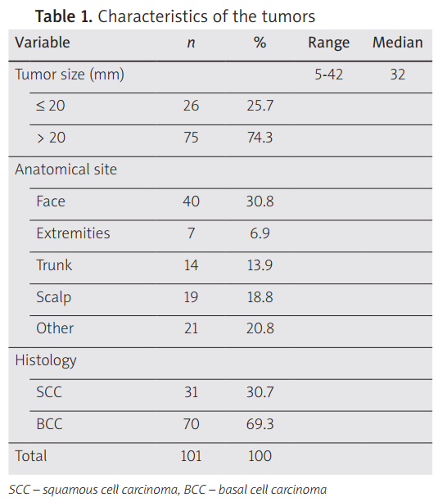
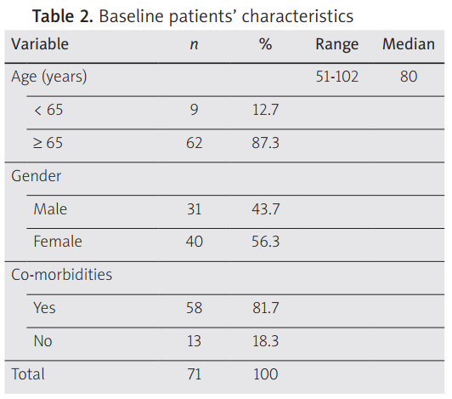

Slide 9
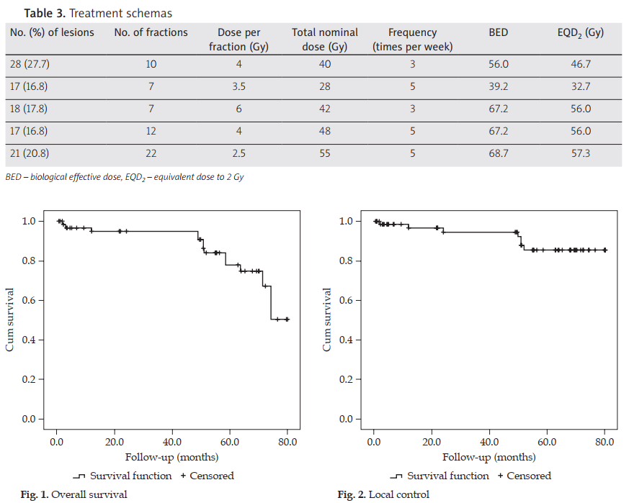

Slide 10
TARTIŞMA
Cerrahiye uygun olmayan veya kabul etmeyen NMSC’nin tedavisi halen tartışılmaktadır.
En uygun tedavi seçeneği kosmetik ve fonksiyonel açıdan uygun olmalıdır.
Primer lezyonun yeri ve boyutu en iyi tedavi seçeneğinin belirlenmesinde önemlidir.
NCCN-2019 NMSC’yi iki gruba ayırmaktadır
High risk : >2cm ( baş-boyun için >1cm ), gövde ve ekstremite dışı lezyonlar
Low risk
Diğer prognostik faktörler; sınır , ilk lezyon, bağışıklık durumu, lezyon sahasına radyasyon öyküsü, PNI,LVI

Slide 11
NMSC tedavisinde kullanılan başlıca radyasyon tipleri düşük enerjili X ışınları ve elektron tedavisidir.
Her iki radyasyon çeşidi de Brezilya’da yaygın olarak kullanılmıyor.
Fakat HDR brakiterapi serviks kanseri sıklığı nedeni ile birçok merkezde bulunmaktadır.
Düşük enerjili fotonlarla ( yüzeyel X ışınları(45-100kV), ortovoltaj X ışınları ( 100-250kV),
megavoltaj fotonlar ve elektron ışınları ile %87-%100 arasında yanıt oranları bildirilmiştir.
Cup-shaped Leipzig aplikatör 30,35,40,45 mm lik farklı iç çaplara ve paralel/dik yönlü Ir-192 kaynağına sahiptir.
Bu farklı yönler , kaynağın anizotropik özelliklerinin hesaplanmasına yardımcı olur.
Bu çalışmada doz hesaplanmasıdaki anizotropik faktörleri hesaba katmadan paralel yönlü kaynak kullanılmış.
AAPM-TG43 de belirtilen doz hesaplama sistemi kullanılmış.(saçılma defekti dozimetrik parametre değil ).

Slide 12
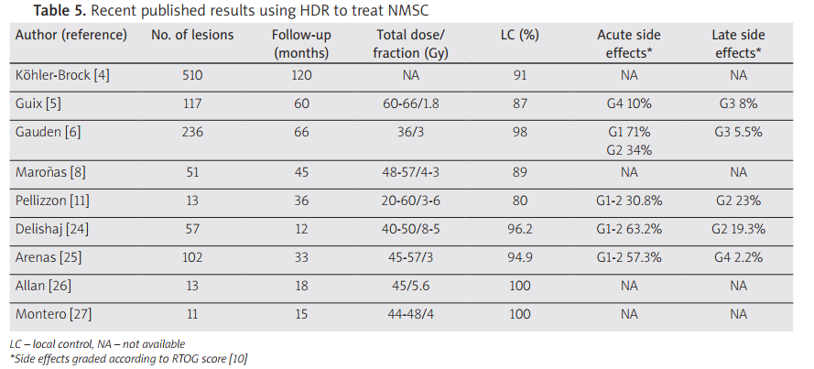

Slide 13
Bu çalışmada 3Gy/fr fazla dozlar kullanıldığında daha iyi LC oranlarının elde edildiği gözlenmiş.
Çalışmada kullanılan tedavi şeması ile diğer literatür verileri kıyaslandığında bu çalışmada daha iyi LC
oranları elde edildiği gözlenmiş.
Literatürde de belirtildiği gibi HDR brakiterapide aplikatör kullanılmasına rağmen tedaviye iyi uyum ve mükemmel kosmetik sonuçlar elde edildi.
Yaşlı hastalarda bile 40-50Gy/8-10 fr da iyi kozmetik sonuçlar ve kabule edilebilir akut ve kronik toksisite oranları elde edildi.
Kozmetik sonuçlar her ne kadar önemli olsa da bu çalışmada ,öznellik ve diğer çalışmalardaki raporlama sisteminin heterojenitesinden dolayı değerlendirilmedi.

Slide 14
Tedaviye bağlı gelişen en sık erken yan etki ödem ve eritem idi.
Daha az sıklıklı görülen akut yan etkiler ise ;
Döküntülü dermatit
Kaşıntı
Deskuamasyon
Çok nadir olarak da ülserasyon
Bu kohort çalışmasında %12.7 ve %5.6 sırasıyla akut ve kronik yan etki gözlenmiş.
Geç yan etkiler hipopigmentasyon ve telenjiektazi olarak gözlenmiş.
Grade 4 ve ileri komplikasyonlar gözlenmemiş.

Slide 15
SONUÇ
HDR brakiterapi hastalar için mükemmel bir LC ile uygun bir tedavi olanağı sağlar.
En efektif tedavi rejimi kesin olmamakla birlikte minimum EQD2 50Gy , fraksiyon başına 3Gy veya daha fazla olarak verilmelidir.

Slide 16
TEŞEKKÜRLER

